Slide 1

MÔN TOÁN
Bài 5: Mấy và mấy (tiết 3)
Luyện tập

Slide 2

Khởi động
4 gồm … và …
4 gồm … và …
4 gồm … và …
5 gồm … và …
5 gồm … và …
5 gồm … và …
5 gồm … và …
6 gồm … và …
6 gồm … và …
6 gồm … và …
6 gồm … và …
6 gồm … và …
2
2
1
4
1
5
1
3
4
1
5
1
3
1
2
3
2
4
3
2
4
2
3
3

Slide 3

Bài mới

Slide 4
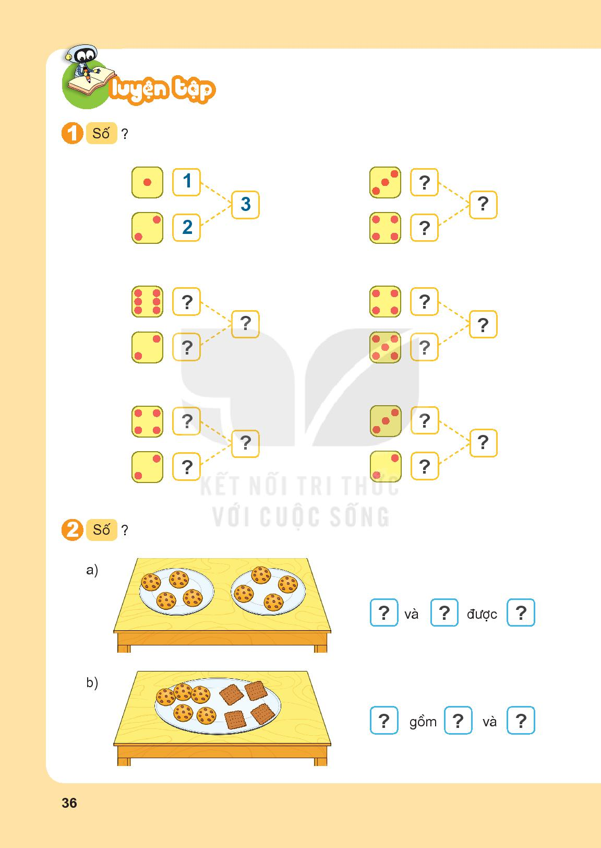
3
7
4
6
4
8
9
2
5
4
3
6
5
2
2

Slide 5
?
?
4
4
8
?
?
9
5
4

Slide 6


Thư giãn
Phương pháp thực hiện

Slide 7
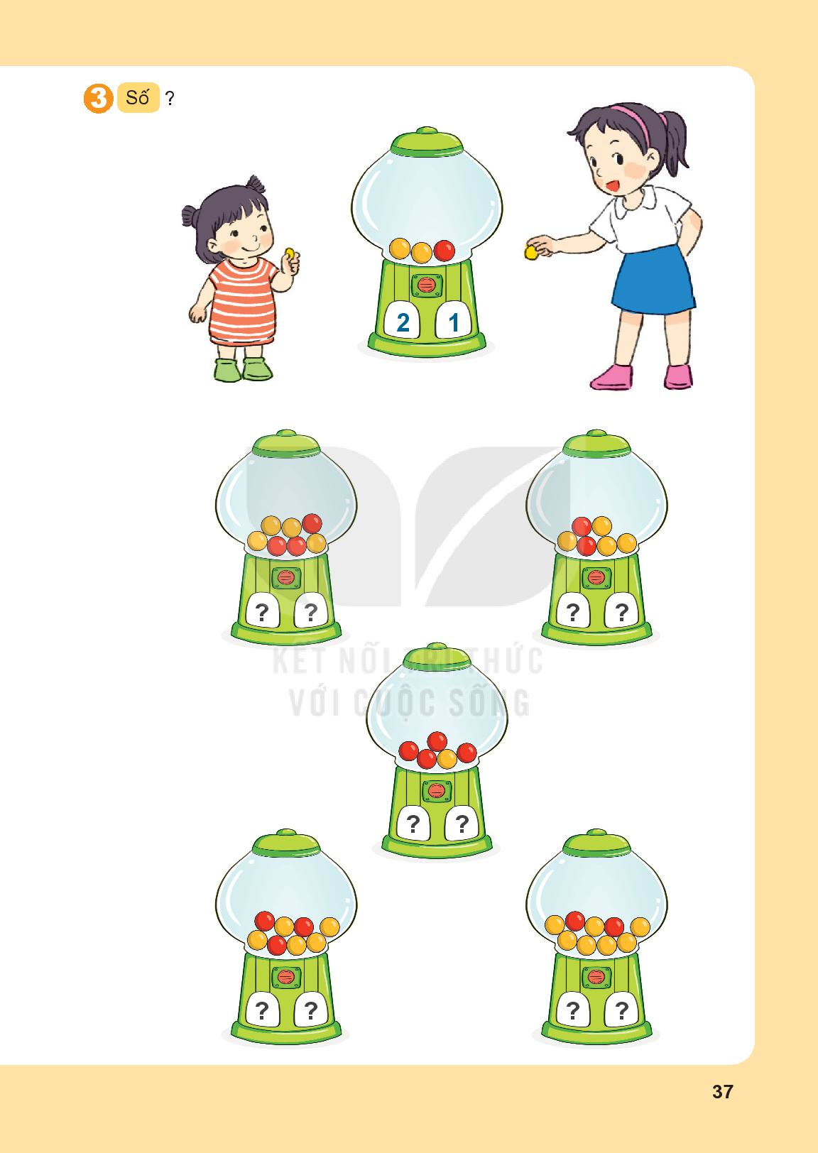
2
3
1
2
3
1

Slide 8

4
3
4
2
1
4
5
3
7
2

Slide 9


Bài học kết thúc.
Cảm ơn các con!

